Slide 1




ROTEIRO FORMATIVO
EDUCAÇÃO ANTIRRACISTA
1º ENCONTRO

Slide 2



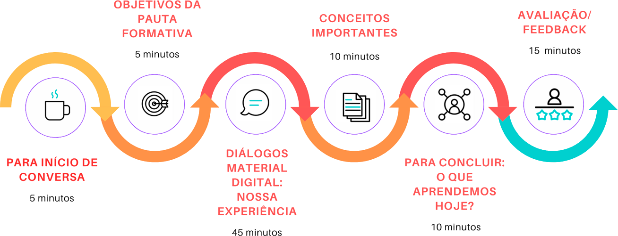
PERCURSO FORMATIVO
Educação Antirracista
Notes:
Link do Canva: https://www.canva.com/design/DAF5CcgQjS0/wnc8v7qfcKbyPDV94hwoEg/edit?utm_content=DAF5CcgQjS0&utm_campaign=designshare&utm_medium=link2&utm_source=sharebutton

Slide 3


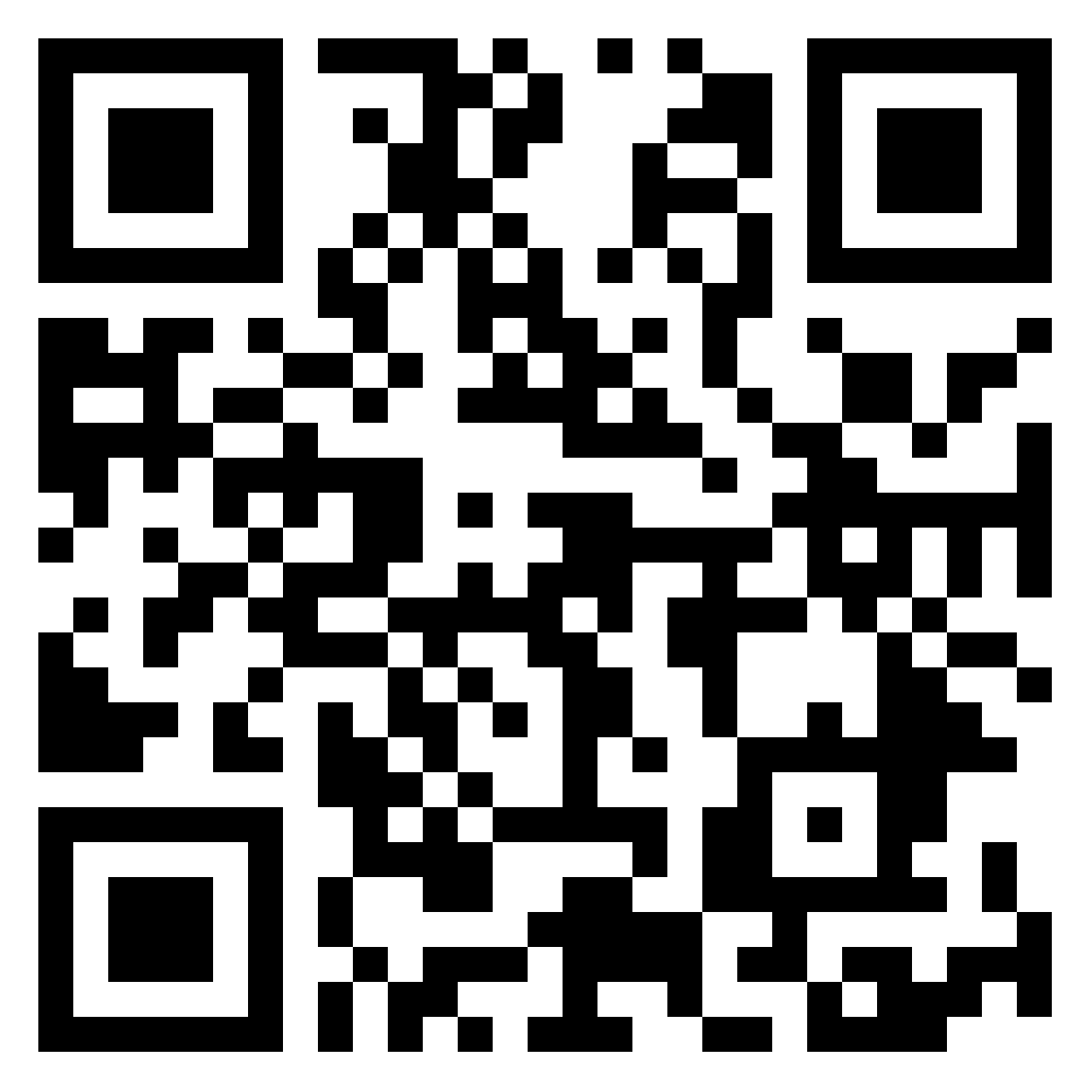
PARA INÍCIO DE CONVERSA
Educação Antirracista
Teste da Boneca – Elix Comunicação| https://www.youtube.com/watch?v=FBTl_po3F4k&t=12s&ab_channel=ElixComunica%C3%A7%C3%A3o
Diante dos resultados do experimento social, quais são suas expectativas em relação às formações do Programa Multiplica SP #Professores 2024?
Notes:
Link do mural no Padlet: https://padlet.com/carolinacanon/diante-dos-resultados-dos-experimentos-sociais-vistos-quais--ujvevzz163rzj72i
Link do vídeo: https://www.youtube.com/watch?v=FBTl_po3F4k&t=12s&ab_channel=ElixComunica%C3%A7%C3%A3o

Slide 4


OBJETIVOS DA PAUTA FORMATIVA
Educação Antirracista
OBJETIVOS
Discorrer sobre os pilares do Programa e do percurso formativo do curso;
Apresentar o eixo DUA – Desenho Universal para a Aprendizagem;
Dialogar sobre as expectativas, impressões dos participantes e, quando necessário, sanar dúvidas.
Técnica 43: Discussão disciplinada
Estratégia: Compartilhamento de experiências
Imagens dos banco de dados do PowerPoint.

Slide 5

DIÁLOGO SOBRE O USO DO MATERIAL DIGITAL
Educação Antirracista – Nossa experiência
Metodologias Ativas e Técnica de Gestão de Sala de Aula: Virem e Conversem
Metodologias Ativas e Técnica de Gestão de Sala de Aula: Todo Mundo Escreve
Avaliação e Feedback do Programa
Recomposição da Aprendizagem
Educação Integral
Tecnologias e Ferramentas Plugadas e Desplugadas
Socialização da Prática
Socialização da Prática e Feedback/Feedforward
Feedback/Feedforward e Encerramento
Acolhimento e Desenho Universal para a Aprendizagem (DUA)
Avaliação e Feedback da Aprendizagem
Eixos do Programa
Os eixos são temáticas abordadas sob a perspectiva do Material Digital, possibilitando espaços de reflexão, diálogo e troca de experiências frente às atividades realizadas com os estudantes. ​

Slide 6


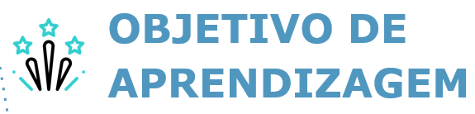
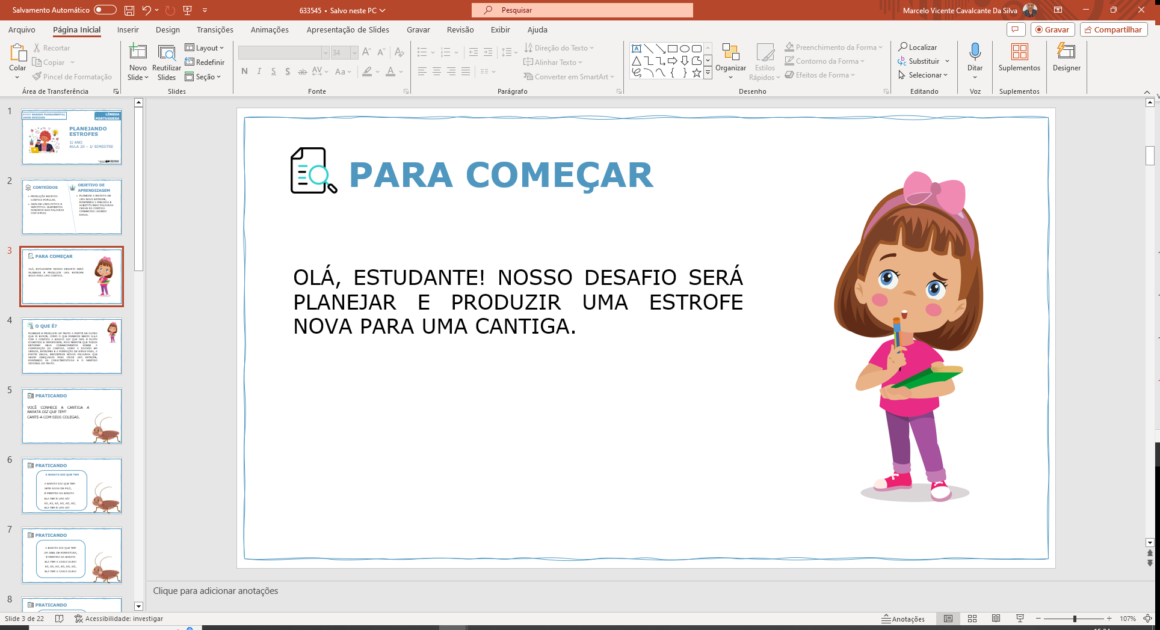
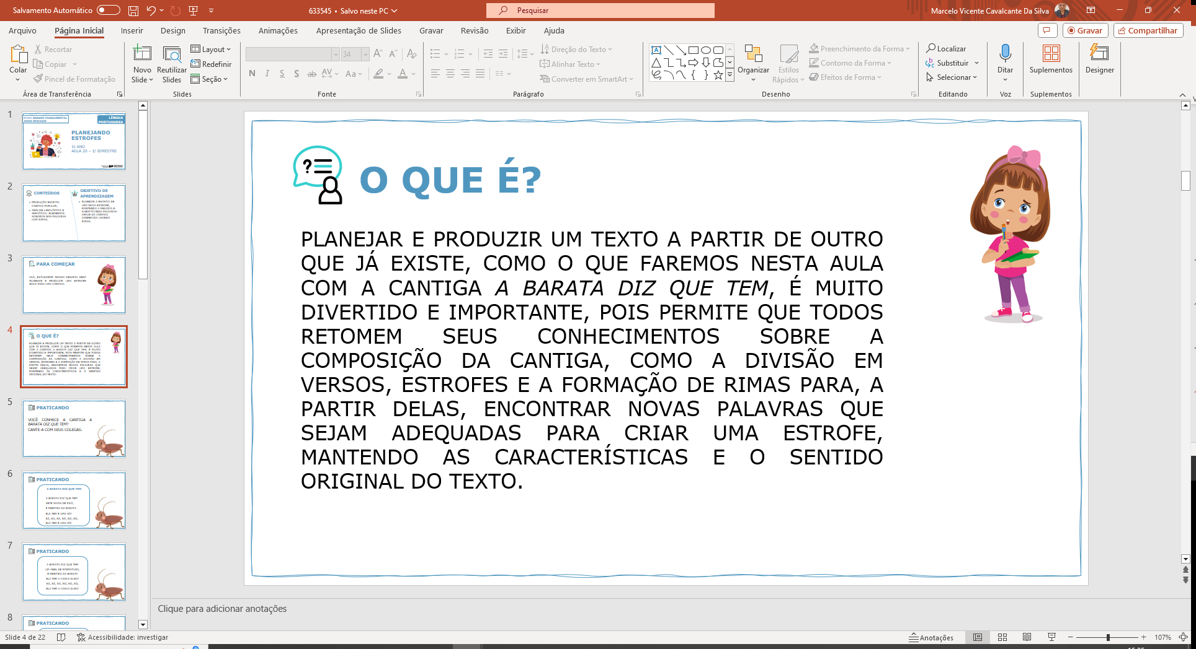
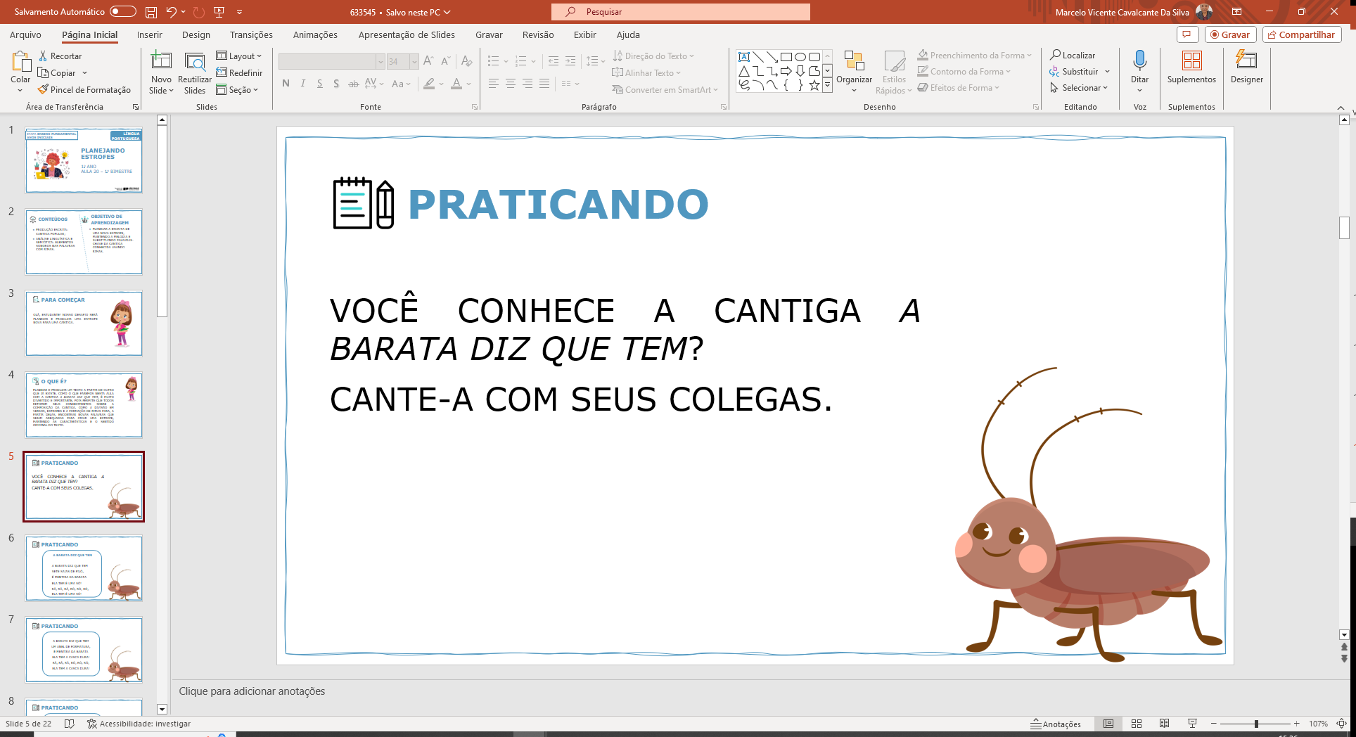
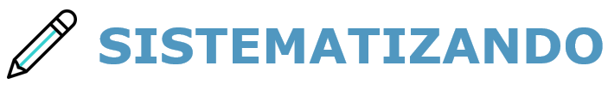
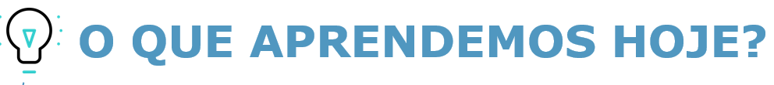
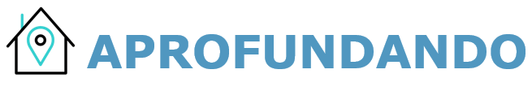
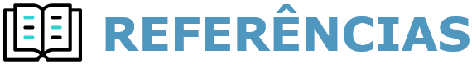

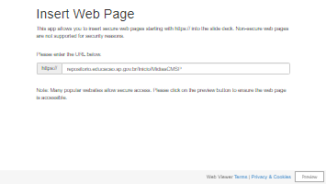
DIÁLOGO SOBRE O USO DO MATERIAL DIGITAL
Educação Antirracista – Nossa experiência
Estrutura do Material Digital
Navegação Guiada – Repositório
https://repositorio.educacao.sp.gov.br/Inicio/MidiasCMSP
Notes:
https://https://repositorio.educacao.sp.gov.br
Tem como objetivo analisar a atividade escolhida a partir do Material Digital e, em seguida, planejar a realização com os estudantes.
Visa levantar os conhecimentos e as experiências dos participantes.
Analisar a atividade do Material Digital, considerando, a metodologia, a estratégia e/ou a ferramenta e a temática/eixo que serão propostos.

Slide 7

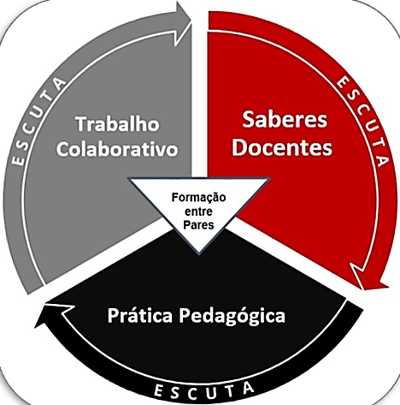
CONCEITOS IMPORTANTES
Pilares do Programa Multiplica SP #Professores
Programa Multiplica SP #Professores Formação entre pares
A formação entre pares é uma abordagem colaborativa de desenvolvimento profissional que oferece uma oportunidade valiosa para os professores aprenderem uns com os outros.
Ao criar espaços de colaboração e troca de experiências, a formação entre pares promove a aprendizagem contínua e o aprimoramento das práticas pedagógicas.
Notes:
Tem como objetivo trazer os principais conceitos que serão objeto de estudo do encontro.​
Retomar conceitos importantes em diversos momentos do encontro, adequando conforme a necessidade de continuidade das discussões.​
Esse momento pode ser desdobrado em (i) Introdução aos conceitos importantes e (ii) Aprofundamento dos conceitos importantes.​

Slide 8
CONCEITOS IMPORTANTES
Desenho Universal para a Aprendizagem − DUA
Universal​​
Acessibilidade no ​
Currículo
Aprendizagem
Baseado nas neurociências: três redes cerebrais
(reconhecimento,
estratégia e afetiva, para o aprendizado)
Desenho
Múltiplas formas, caminhos,
desenhos para o
ensino
Fonte: ATPC EFAPE – Inclusão Escolar e Desenho Universal para a Aprendizagem. Disponível em: www.youtube.com/watch?v=xAQLkKpLJas ​
Notes:
O Desenho Universal para a Aprendizagem (DUA) é uma ACESSIBILIZAÇÃO CURRICULAR que repara os obstáculos para promover o acesso à aprendizagem equânime, possibilitando visibilidade a distintas capacidades, potencialidades, conhecimentos prévios e motivacionais, de acordo com a vivência de cada um. Nos auxilia a identificar e remover as barreiras, nas diferentes formas de aprendizado e envolvimento, dentro do processo educacional, fazendo uso de recursos, estratégias, conteúdos e conduções com intencionalidades pedagógicas inclusivas e universais. ​

Slide 9

PARA CONCLUIR
Educação Antirracista
Acolhimento: expectativas acerca do Programa e seu impacto no aprimoramento de uma escolarização antirracista;
Os Eixos do Programa e as respectivas abordagens e estratégias para trabalhar com o Material Digital;
Os Pilares do Programa Multiplica SP #Professores;
O DUA: conceitualização e aplicabilidade no cotidiano escolar.
Notes:
Apresentar um resumo de tudo o que foi trabalhado e compartilhado no encontro.​
É importante possibilitar que os participantes também possam compartilhar aspectos que foram importantes no encontro.

Slide 10

AVALIAÇÃO DO ENCONTRO
Educação Antirracista
Ser descritivo | Ter uma proposta de diálogo, sem julgamentos, apenas relatando o que foi observado.
Ser específico | Proporcionar ao formador a reflexão do seu comportamento e atitudes diante do saber docente, focado no diálogo.
Ser compatível | Estar pautado nas necessidades do observador e do observado, sem constrangimentos, mantendo a ética, sem deixar de enfatizar pontos, tópicos e momentos visíveis a serem trabalhados na melhoria e na dinâmica do formador, durante a reunião com seus cursistas.
Ser dirigido | Deve ser voltado para comportamentos que o observador deva refletir para a melhoria da sua prática. As fragilidades identificadas precisam ser analisadas de forma construtiva e, a partir disso, definidas metas e estratégias para solucionar as dificuldades apresentadas.
Ser solicitado | Deve ser clara para o formador a importância da devolutiva; assim, observador e observado devem combinar previamente o momento das devolutivas, pois, quando isso acontece, fica mais fácil a execução do feedback.
Ser oportuno | O observador precisa atentar para o prazo da devolutiva, pois se passar muito tempo entre o ato de observar e o feedback, a devolutiva pode perder o sentido, tornando-se ineficaz.
Ser esclarecedor | Propor uma comunicação clara e objetiva, favorecendo, dessa forma, a construção de um novo olhar sobre os processos de ensino e aprendizagem do adulto professor, contribuindo para o seu processo formativo.
Feedback útil
Fonte: Documento de Orientação e Estudo - Programa Multiplica SP #Professores.
Notes:
Fonte: Documento de Orientação e Estudo – Programa Multiplica SP #Professores, pág. 38.
“De acordo com Moscovici (1997), o feedback torna-se útil quando atende aos seguintes requisitos:
Ser descritivo: Ter uma proposta de diálogo, sem julgamentos, apenas relatando o que foi observado.
Ser específico: Proporcionar ao formador a reflexão do seu comportamento e atitudes diante do saber docente, focado no diálogo.
Ser compatível: Estar pautado nas necessidades do observador e do observado, sem constrangimentos, mantendo a ética, sem deixar de enfatizar pontos, tópicos e momentos visíveis a serem trabalhados na melhoria e na dinâmica do formador, durante a reunião com seus cursistas.
Ser dirigido: Deve ser voltado para comportamentos que o observador deva refletir para a melhoria da sua prática. As fragilidades identificadas precisam ser analisadas de forma construtiva e, a partir disso, definidas metas e estratégias para solucionar as dificuldades apresentadas.
Ser solicitado: Deve ser clara para o formador a importância da devolutiva; assim, observador e observado devem combinar previamente o momento das devolutivas, pois, quando isso acontece, fica mais fácil a execução do feedback.
Ser oportuno: O observador precisa atentar-se para o prazo da devolutiva, pois se passar muito tempo entre o ato de observar e o feedback, a devolutiva pode perder o sentido, tornando-se ineficaz.
Ser esclarecedor: Propor uma comunicação clara e objetiva, favorecendo, dessa forma, a construção de um novo olhar sobre os processos de ensino e aprendizagem do adulto professor, contribuindo para o seu processo formativo.”

Slide 11

SAIBA MAIS
Educação Antirracista
BRASIL. Ministério da Educação. Diretrizes Curriculares Nacionais para a Educação das Relações Étnico-Raciais e para o Ensino de História e Cultura Afro-Brasileira e Africana. Brasília, 2004. Disponível em: https://ceunes.ufes.br/sites/ceunes.ufes.br/files/field/anexo/ed145_def_cb.pdf. Acesso em: 1º fev. 2024.
BRASIL. Lei nº 10.639, de 9 de janeiro de 2003. Disponível em: https://www.planalto.gov.br/ccivil_03/leis/2003/l10.639.htm. Acesso em: 1º fev. 2024.
BRASIL. Lei nº 11.645, de 10 de março de 2008. Disponível em: https://www.planalto.gov.br/ccivil_03/_ato2007-2010/2008/lei/l11645.htm. Acesso em: 1º fev. 2024.
ALMEIDA, Silvio. O que é o racismo estrutural? Belo Horizonte: Letramento, 2018. Disponível em: https://contrapoder.net/wp-content/uploads/2020/04/ALMEIDA-2019.-O-QUE-%C3%89-RACISMO-ESTRUTURAL.pdf. Acesso em: 1º fev. 2024.
INSTITUTO IDENTIDADES DO BRASIL. Canal ID_BR. O jogo do privilégio branco. 2016. Disponível em: https://www.youtube.com/watch?v=MuOE3IJZoZU&ab_channel=ID_BR. Acesso em: 1º fev. 2024.

Slide 12

REFERÊNCIAS
ASSOCIAÇÃO BRASILEIRA DE PESQUISADORES EM EDUCAÇÃO ESPECIAL – ABPEE. Diretrizes para o Desenho Universal para a Aprendizagem (DUA). Disponível em: ​https://www.scielo.br/j/rbee/a/F5g6rWB3wTZwyBN4LpLgv5C/. Acesso em: 06 jul. 2023.
BRASIL. Lei nº 13.146, de 6 de julho de 2015. Institui a Lei Brasileira de Inclusão da Pessoa com Deficiência (Estatuto da Pessoa com Deficiência). Disponível em: http://www.planalto.gov.br/ccivil_03/_ato2015-2018/2015/lei/l13146.htm. Acesso em: 07 jul. 2023.​
LEMOV, Doug. Aula nota 10 3.0: 63 técnicas para melhorar a gestão da sala de aula. Porto Alegre: Penso, 2023. SÃO PAULO (Estado). Secretaria da Educação. EFAPE. Eixos de Formação. Fev. 2020.Disponível em: https://efape.educacao.sp.gov.br/wp-content/uploads/2021/06/eixos-de-formacao-2021.pdf. Acesso em: 30 jan. 2024.
SÃO PAULO (Estado). Secretaria da Educação. EFAPE. Documento de Orientação e Estudo: Programa Multiplica SP #Professores. 2024. Disponível em: https://multiplicasp.educacao.sp.gov.br/wp-content/uploads/2023/12/documentoorientadormultiplicaspv06.pdf. Acesso em: 30 jan. 2024.

Slide 13
REFERÊNCIAS
SÃO PAULO (Estado). Secretaria da Educação. Resolução SEDUC 49, de 10 de novembro de 2023. Dispõe sobre o Programa Multiplica SP #Professores no âmbito da Secretaria da Educação, instituído pela Resolução SEDUC 17, de 12 maio de 2023. Disponível em: https://multiplicasp.educacao.sp.gov.br/wp-content/uploads/2023/11/nova-resolucao-multiplica-professores-revisado.pdf/. Acesso em: 30 jan. 2024.
SÃO PAULO (Estado). Secretaria da Educação. Política de Educação Especial do Estado de São Paulo. 2021. Disponível em: https://www.educacao.sp.gov.br/wp-content/uploads/2021/09/PEE-SP-DOCUMENTO-OFICIAL.pdf. Acesso em: 30 jan. 2024.
SÃO PAULO (Estado). Secretaria da Educação. Decreto nº 67.635, de 6 de abril de 2023. Dispõe sobre a Educação Especial na rede estadual de ensino e dá providências correlatas. Disponível em: https://www.al.sp.gov.br/repositorio/legislacao/decreto/2023/decreto-67635-06.04.2023.html. Acesso em: 30 jan. 2024.
BRASIL. Lei nº 10.639, de 9 de janeiro de 2003. Disponível em: https://www.planalto.gov.br/ccivil_03/leis/2003/l10.639.htm. Acesso em: 1º fev. 2024.
BRASIL. Lei nº 11.645, de 10 de março de 2008. Disponível em: https://www.planalto.gov.br/ccivil_03/_ato2007-2010/2008/lei/l11645.htm. Acesso em: 1º fev. 2024.

Slide 14


